Slide 1
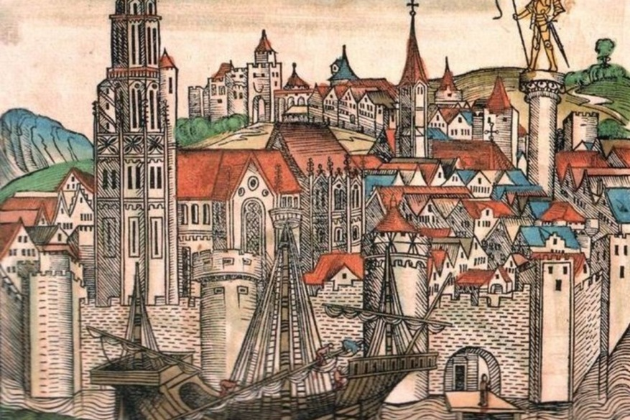
ВСЕМИРНАЯИСТОРИЯ
7
класс
Тема:
СРЕДНЕВЕКОВЫЕ
ГОРОДА ЕВРОПЫ.

Slide 2
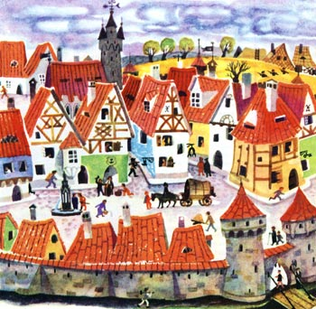
ПЛАН УРОКА
1. РАЗВИТИЕ ХОЗЯЙСТВА.
2. СРЕДНЕВЕКОВЫЕ ГОРОДА.
3. ЖИЗНЬ ГОРОДОВ.
4. НАСЕЛЕНИЕ ГОРОДА.
5. РЕМЕСЛО И ЦЕХИ.
6. РОЛЬ ЦЕХОВ В ЖИЗНИ ГОРОДА.

Slide 3
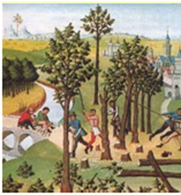
УСПЕХИ В ХОЗЯЙСТВЕ
К XI веку в Западной и Центральной Европе сократились пространства занятые лесами. Крестьяне вырубали деревья и корчевали пни, расчищая участки под посевы. Во многих местах были осушены болота. Земли, раньше пустовавшие, зазеленели всходами. Площади пахотных земель значительно увеличились.

Slide 4
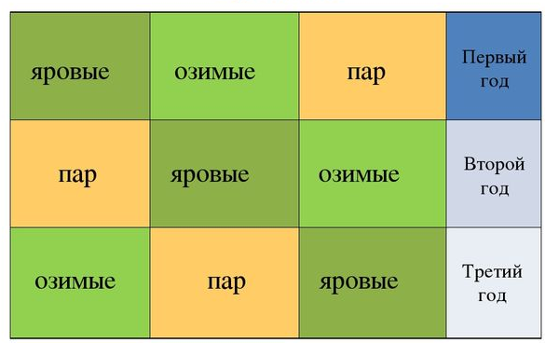
ТРЕХПОЛЬЕ
ПАР
НИЧЕГО НЕ САЖАЛИ ЗЕМЛЯ ОТДЫХАЕТ
ЯРОВЫЕ ВЕСНОЙ ПОСАДИЛИ, А ОСЕНЬЮ СОБРАЛИ
ОЗИМЫЕ ОСЕНЬЮ ПОСАДИЛИ, А ВЕСНОЙ ПОЛУЧИЛИ ПОБЕГИ

Slide 5
ПРЕИМУЩЕСТВА ТРЕХПОЛЬЯ
ПЕРЕХОДОМ К ТРЕХПОЛЬЮ
получение большего сбора зерновых культур
сезонные сельскохозяйственные работы более равномерно распределялись на весь календарный год
в случае стихийных бедствий была возможность сохранения части урожая, так как посев культур производился в разные сроки
при одинаковых затратах труда, при применении трехполья урожай, при благоприятных обстоятельствах, был больше в полтора раза, чем при двуполье

Slide 6
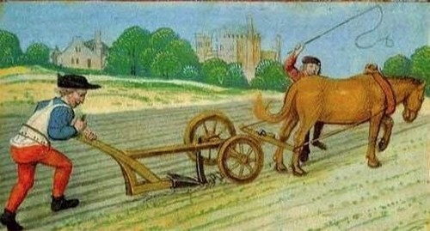
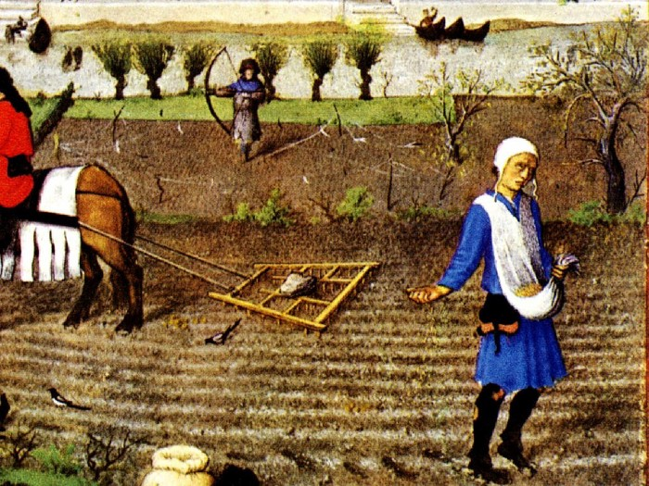
КОЛЕСНЫЙ ПЛУГ
В КРЕСТЬЯНСКИХ ХОЗЯЙСТВАХ ПОЯВИЛСЯ ТЯЖЕЛЫЙ КОЛЕСНЫЙ ПЛУГ.
Колесный плуг имел нож, надрезающий почву сверху, железный лемех, подрезающий ее снизу, отвальную доску, отодвигающую поднятую землю.
Наряду с плугом стали использовать деревянную борону с железными зубьями.
Тяжёлый плуг позволил освоить обширные плодородные земли. В Европе стало больше садов, огородов, виноградников. Продукты земледелия стали разнообразнее, росли урожаи.

Slide 7
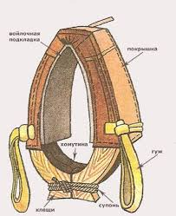
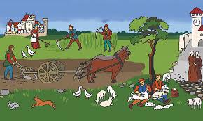
УЛУЧШЕНИЕ ТЕХНИКИ СЕЛЬСКОГО ХОЗЯЙСТВА
Хомут и нагрудный ремень . Греки и римляне использовали упряжь из двух ремней, которые обхватывали шею и брюхо лошади, что мешало животному дышать и ослабляло тягу. Это ограничивало применение лошади в хозяйстве, так как чем сильнее она тянула, тем хуже ей становилось. Чтобы решить эту проблему, были изобретены и внедрены в массовое использование нагрудный ремень и хомут, располагавшийся на плечах лошади. В результате лошади постепенно стали играть важную роль в сельском хозяйстве и грузоперевозках. Усовершенствование упряжи лошади также позволило активнее использовать её в сельском хозяйстве.

Slide 8
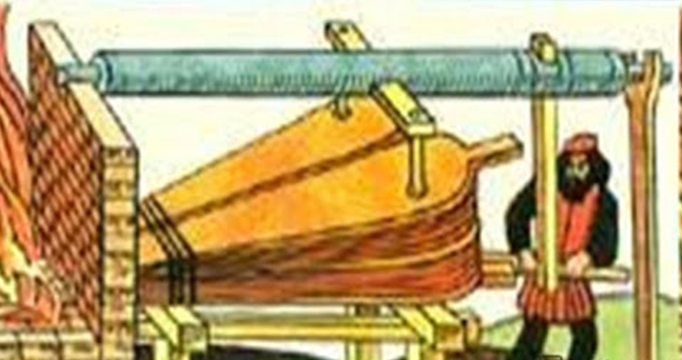
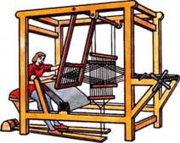
УСПЕХИ В РАЗВИТИИ РЕМЕСЕЛ
Для изготовления железных орудий труда требовалось много металла. В Европе возросла добыча железной руды; усовершенствовалась плавка и обработка металлов развивалось кузнечное и оружейное ремесло.
Население Европы уже не довольствовалось льняной одеждой. Распространилась выделка тканей из шерсти.

Slide 9
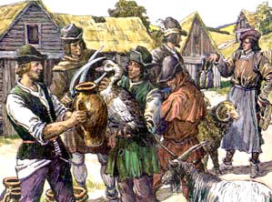
ОТДЕЛЕНИЕ РЕМЕСЛА ОТ СЕЛЬСКОГО ХОЗЯЙСТВА
Для изготовления новых, более сложных орудий труда требовались сложные приспособления, особые знания и навыки в труде. Среди крестьян выделялись «умельцы»- знатоки того или иного ремесла. Благодаря повышению урожайности в хозяйстве у крестьян нередко оставались небольшие излишки. Крестьяне могли обменять часть продуктов на изделия ремесленников. «Умелец уже мог прокормиться своим трудом». Развитие хозяйства приводило к постепенному отделению ремесла от сельского хозяйства. Ремесло превращается в особое занятие большой группы людей-ремесленников.

Slide 10
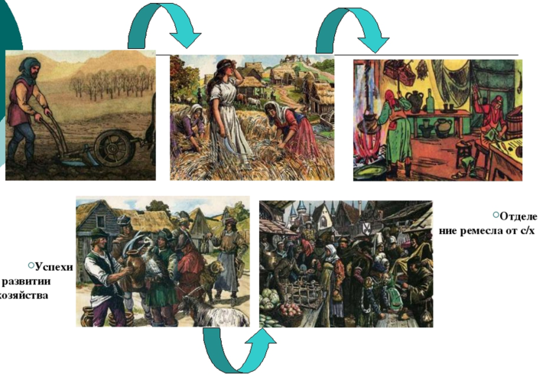
ОТДЕЛЕНИЕ РЕМЕСЛА ОТ СЕЛЬСКОГО ХОЗЯЙСТВА

Slide 11
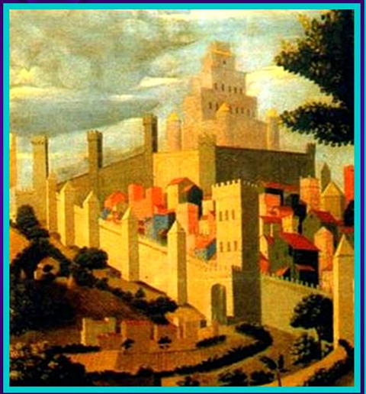
ВОЗНИКНОВЕНИЕ ГОРОДОВ В ЕВРОПЕ
Поселения ремесленников возникали на перекрестках дорог, у речных переправ, вблизи удобных морских гаваней, у стен больших монастырей и замков феодалов, около резиденций короля, епископа, правителя области. За стенами крепостей можно было найти защиту.
Здесь ремесленники могли продать свои изделия и купить сырье, торговцы продать и купить товары. Так появился новый вид поселения-город.

Slide 12
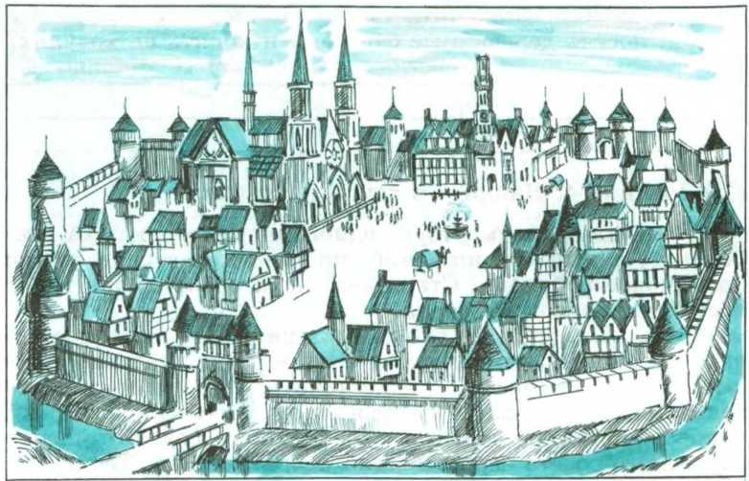
ПРОИСХОЖДЕНИЕ НАЗВАНИЯ ЕВРОПЕЙСКИХ ГОРОДОВ
В ЕВРОПЕЙСКИХ ЯЗЫКАХ МНОГИЕ НАЗВАНИЯ ГОРОДОВ ИМЕЮТ ОБЩИЕ ЧАСТИ:
БУРГ- КРЕПОСТЬ;
«СЕН», «САН» «САНТ» – СВЯТОЙ
«ЧЕСТЕР» - ВОЕННЫЙ ЛАГЕРЬ
«ФУРТ» - БРОД
«БРИДЖ» - МОСТ

Slide 13
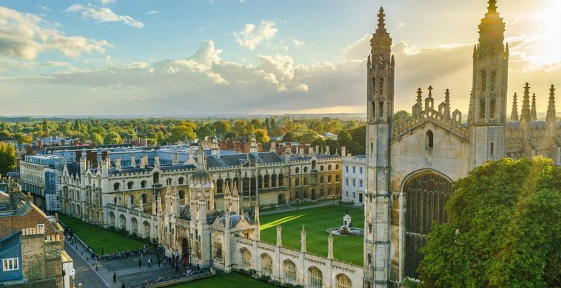
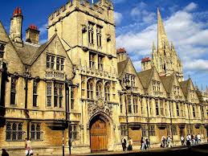
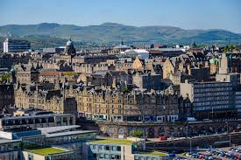
СРЕДНЕВЕКОВЫЕ ГОРОДА ЕВРОПЫ
 |  | ЭДИНБУРГ
ОКСФОРД
КЕМБРИДЖ

Slide 14
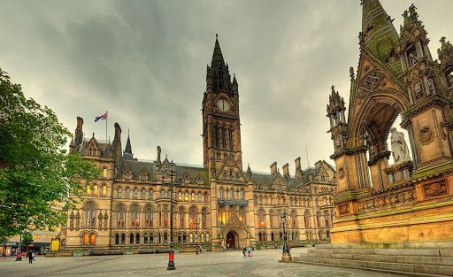
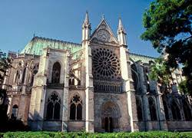
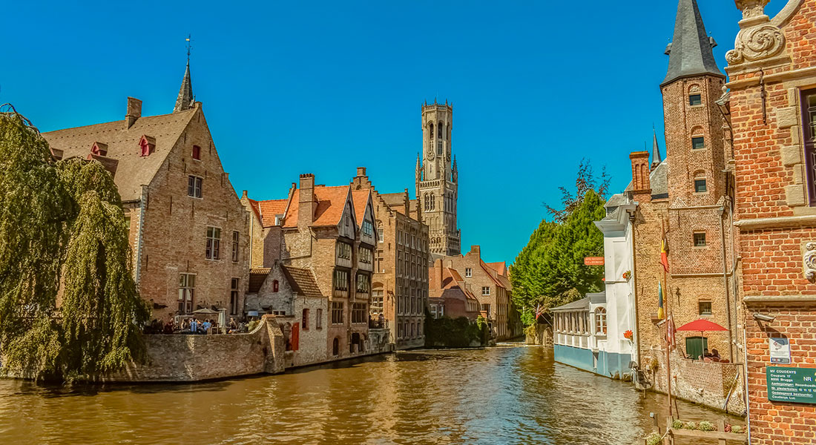
СРЕДНЕВЕКОВЫЕ ГОРОДА ЕВРОПЫ
 |  | БРЮГГЕ
СЕН-ДЕНИ
МАНЧЕСТЕР

Slide 15
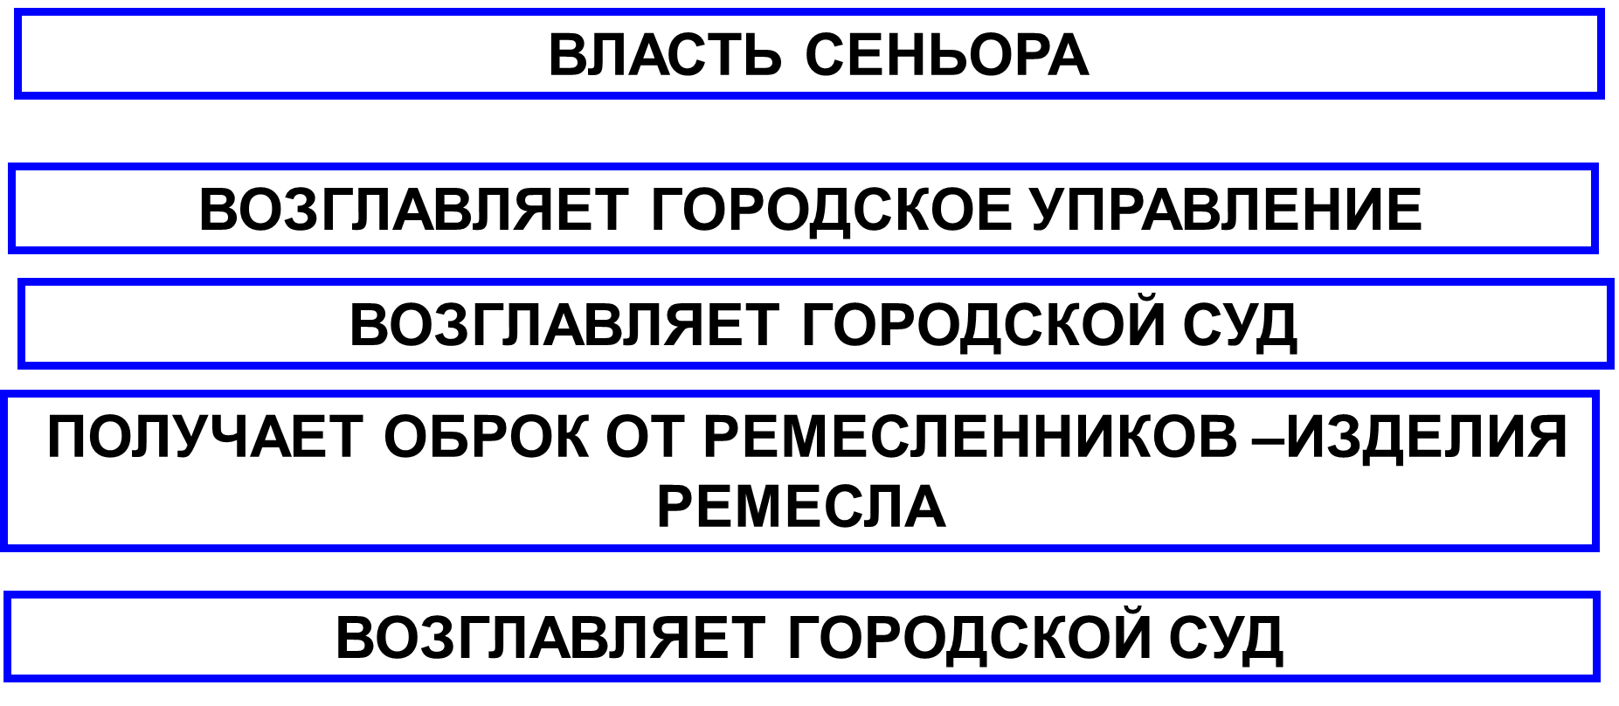
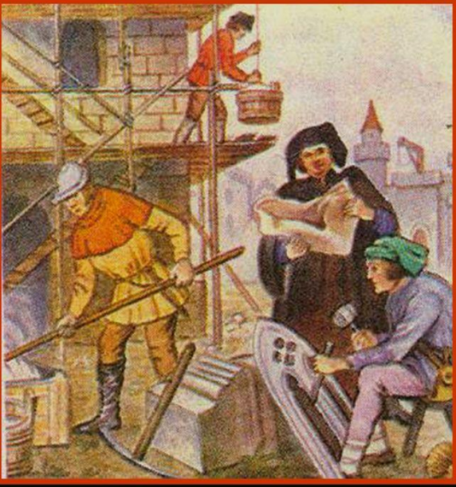
ЖИЗНЬ СРЕДНЕВЕКОВЫХ ГОРОДОВ
Где-бы ни возникал город, он оказывался на земле феодала.
Под властью сеньора (господина) находилось все городское население. Сначала сеньоры покровительствовали городам, возникавшим на их земле. Сначала сеньоры покровительствовали городам, но по мере того как города росли и богатели, феодалы старались получить от них больше доходов. Притеснения и грабежи феодалов мешали развитию ремесла и торговли.

Slide 16
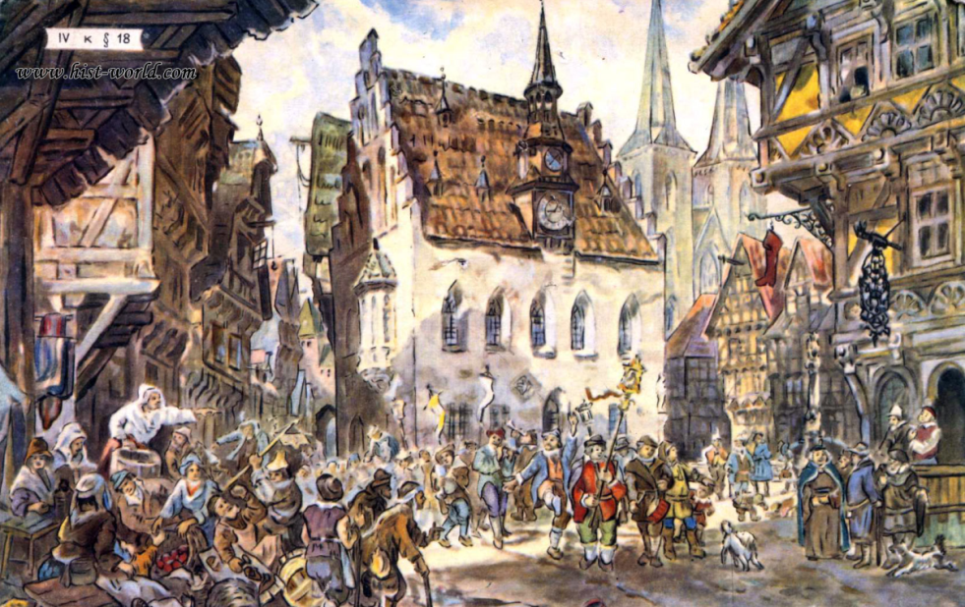
БОРЬБА ГОРОДОВ С СЕНЬОРАМИ
В XII XIII веках во всех городах Западной Европы шла борьба с сеньорами
ЦЕЛИ БОРЬБЫ ГОРОДОВ С СЕНЬОРАМИ:
СОКРАТИТЬ ПОБОРЫ
ПОЛУЧИТЬ ТОРГОВЫЕ ПРИВИЛЕГИИ
СТРЕМЛЕНИЕ К САМОУПРАВЛЕНИЮ
ПОСЛЕДСТВИЯ:
ЛИЧНАЯ СВОБОДА ГОРОЖАН
ГОРОДСКОЕ САМОУПРАВЛЕНИЕ
ХАРТИЯ ВОЛЬНОСТИ,
ПОДТВЕРЖДАЮЩАЯ
ПРАВА ГОРОЖАН

Slide 17
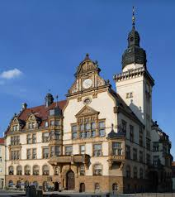
ГОРОДСКОЕ САМОУПРАВЛЕНИЕ
Завоевав независимость горожане создали самоуправление - выборный городской совет.
Город имел свой суд, казну и войско. Во главе города стоял городской совет, избираемый гражданами. Глава городского совета во Франции в Англии назывался мэром.
В центре города была рыночная площадь, неподалеку от нее находилась главная городская церковь – собор. На площади располагалось здание городского совета- ратуша.

Slide 18
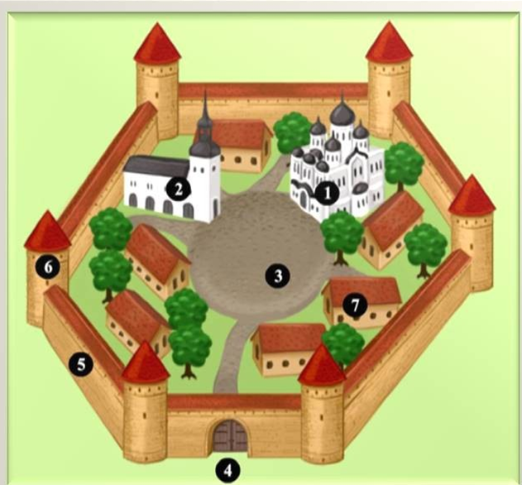
ГОРОДСКАЯ ЖИЗНЬ СРЕДНЕВЕКОВЬЯ
Население средневековых городов было немногочисленным. Город был окружен крепостной стеной с башнями и глубоким рвом, наполненным водой. В башнях круглосуточно дежурили часовые. Для защиты от врагов ворота города делали из прочного металла. На ночь мосты над рвами убирались и ворота города запирались.

Slide 19
НАСЕЛЕНИЕ СРЕДНЕВЕКОВОГО ГОРОДА
Основную часть города составляли торговцы и ремесленники. В крупных городах жили аристократы, чиновники, учителя, врачи, юристы, священнослужители.

Slide 20
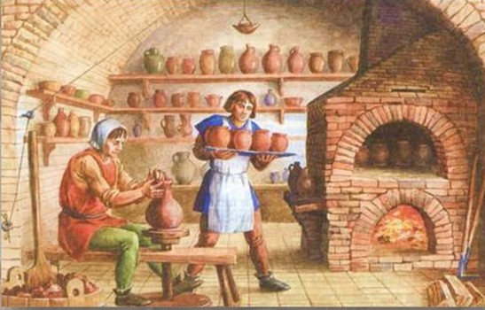
РЕМЕСЛЕННОЕ ПРОИЗВОДСТВО
Основу хозяйства средневекового города составляло ремесло.
ПРИЗНАКИ РЕМЕСЛЕННОГО ПРОИЗВОДСТВА:
МЕЛКОЕ ПРОИЗВОДСТВО
МАСТЕР- СОБСТВЕННИК ОРУДИЙ ТРУДА И ОДНОВРЕМЕННО РАБОТНИК
РУЧНОЙ ТРУД
ПРОИЗВОДСТВО ИЗДЕЛИЙ НА ЗАКАЗ И ПРОДАЖУ

Slide 21
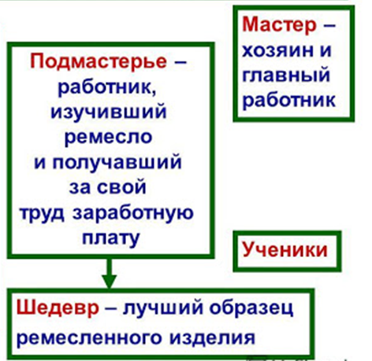
В МАСТЕРСКОЙ РЕМЕСЛЕННИКА

Slide 22
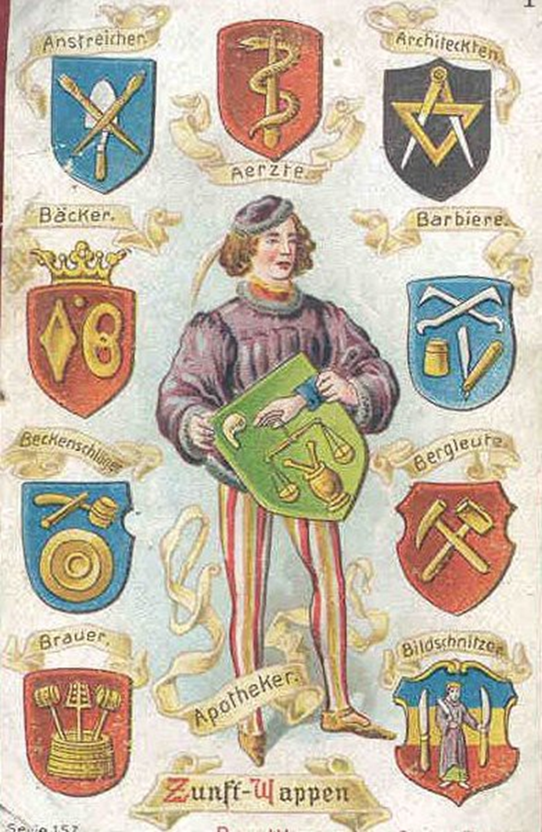
РЕМЕСЛЕННЫЕ ЦЕХИ
Ремесленники одной специальности, проживавшие в одном городе, объединялись в союзы – цехи.
Были цехи пекарей, ткачей, сапожников, каменщиков, плотников и много других.
На общем собрании цеха принимали устав, правила обязательные для всех членов цеха.
Цех устраивал совместные праздник.
Цех оказывал помощь нуждающимся.
Члены цеха несли сторожевую службу.
Цех имел свой герб, знамя, свою церковь и кладбище.

Slide 23
ЗНАЧЕНИЕ ЦЕХОВ В ЖИЗНИ СРЕДНЕВЕКОВОГО ГОРОДА
ПОЛОЖИТЕЛЬНОЕ | ОТРИЦАТЕЛЬНОЕ
ЦЕХИ СПОСОБСТВОВАЛИ РАЗВИТИЮ РЕМЕСЛА | ПРЕПЯТСТВОВАЛИ ПЕРЕХОДУ ПОДМАСТЕРИЕВ В МАСТЕРА
РАЗДЕЛЕНИЕ ТРУДА МЕЖДУ ЦЕХАМИ УЛУЧШАЛО КАЧЕСТВО ПРОДУКЦИИ | ЗАПРЕЩАЛОСЬ РАСШИРЯТЬ МАСТЕРСКИЕ ,ПРИМЕНЯТЬ НОВЫЕ ОРУДИЯ ТРУДА
ВОЗНИКАЛИ НОВЫЕ СПЕЦИАЛЬНОСТИ | РАСПРАВА С ИЗОБРЕТАТЕЛЯМИ
К КОНЦУ СРЕДНИХ ВЕКОВ ЦЕХИ СТАЛИ ЗАДЕРЖИВАТЬ РАЗВИТИЕ ТЕХНИКИ И МЕШАЛИ ПРОМЫШЛЕННОМУ ПРОИЗВОДСТВУ.

Slide 24
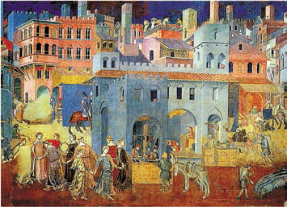
ВОССТАНИЯ БЕДНЯКОВ В ГОРОДАХ
В средневековых городах появились «вечные подмастерья». Подмастерья объединялись в союзы братства и боролись с мастерами за свои права, чтобы сократить продолжающийся 14-16 часов рабочий день, требуя улучшить условия работы.
Не раз в городах вспыхивали бедняков.

Slide 25
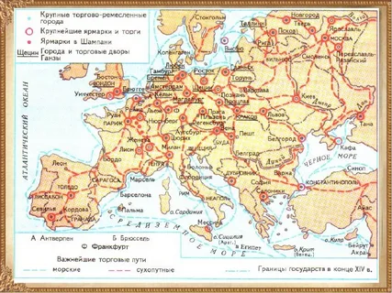
РОСТ ГОРОДОВ В ЕВРОПЕ

Slide 26
САМОСТОЯТЕЛЬНАЯ РАБОТА
1. ПРОЧИТАТЬ §15 стр. 65-70.
2. Письменно ответить на вопросы 2, 3 §15.
3. ТВОРЧЕСКОЕ ЗАДАНИЕ: Напишите рассказ на тему «Один день из жизни городского ремесленника».

